Slide 2
关于达梦
技术能力
解决方案
案例分享

Slide 3
01
关于达梦

Slide 4
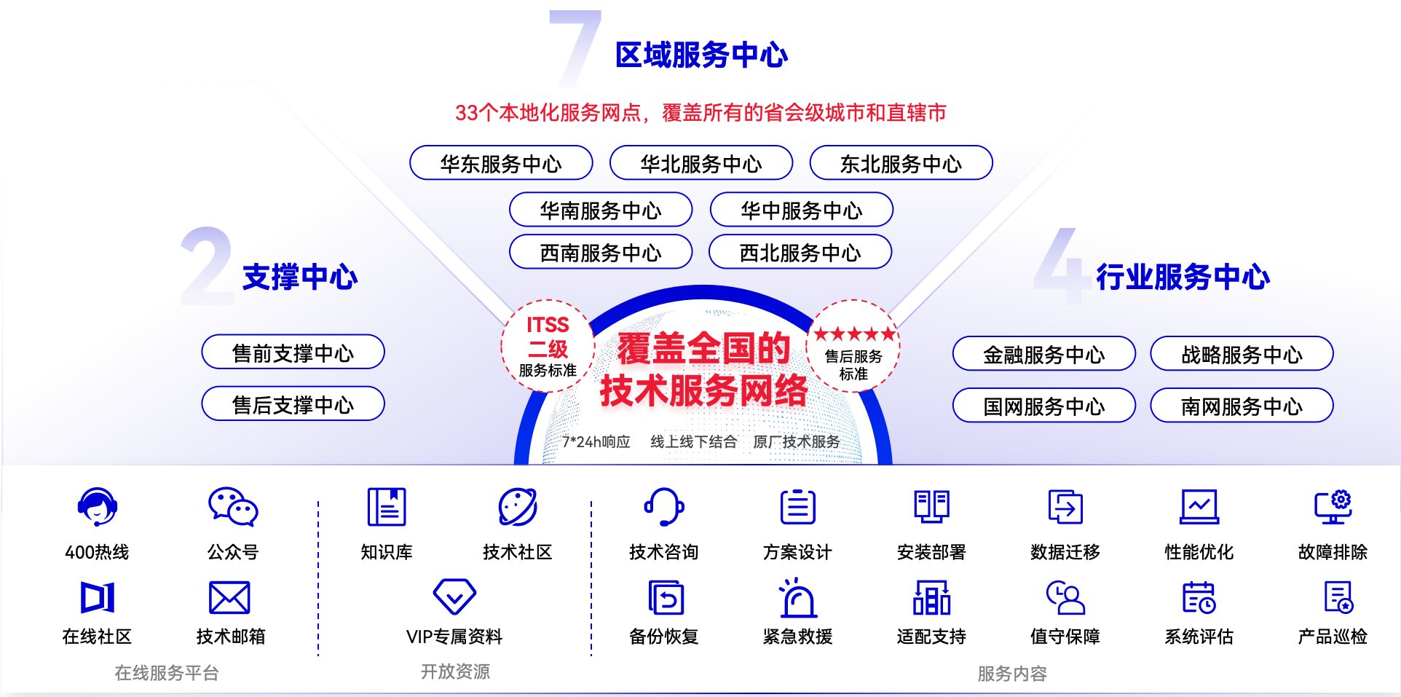
服务体系

Slide 5

架构演进
DM4~DM6
DM7
DM8
DM9
架构选型需求
核心业务需求
集中-分布式自由切换
数据共享架构
RAFT自治选举
影子副本技术
多数派日志提交
动态增删副本
原生两地三中心
国产CPU+
“真正”数据共享架构
DMAP多中心高可用
节点负载可控可分配
支持DataWatch
读写分离架构
单机SMP
支持事务的读写分离
读写分离策略可调
提升全国产平台可用性和性能
加快芯片级国产进程
计算-存储分离
多数据副本
在线横向扩展
强事务支持
完整SQL支持
MPP环境下支持存储过程等特性
行存储+列存储+MPP
单机SQL特性全支持
单机接口全支持
应用无需特殊改造
备机支持只读操作
备机支持临时表读写
同步备机可扩展至最多8个
备库恢复流程可配置
支持实时备库的异步备库
大并发处理需求
分布式数据库架构
大数据分析需求
高可用需求
并行计算架构
主备架构

Slide 6

高性能-分布式集群技术突破上限
应用层
接口层 JDBC、ODBC、.NET、PHP、Python、GO等
DMDPC
元数据服务节点 MetaData Processor
计划生成节点 SQL Processor
数据多副本，支持异地多活灾备
MP_A
MP_B
MP_C
SP1
......
SP n
存算分离 独立扩展，避免资源捆绑 提高资源利用率
数据存储节点 Backend Processor
强化分布式事务管理，确保分布式事务强一致
BP1_A
BP2_A
BP3_A
......
BPn_A
SQL操作符细粒度下推，极致提升数据访问效率
BP3_B
BP1_B
BP2_B
......
BPn_B
多机并行协同计算，全维度增强SQL分析能力
BP2_C
BP3_C
BP1_C
......
BPn_C
像集中式数据库一样使用分布式数据库

Slide 7
高性能-全国产平台性能优化
存储优化
优化器优化
内核优化
查询优化
Storage Optimization
Optimizer Optimization
Kernel Optimization
Query Optimization
大数据战略的亲历者和推动者
多页预读
全局对象优化
ASM镜像&条带化
多维统计信息
优化参数的自适应支持
视图条件下放优化增强
语句块独立HINT支持
MERGE 原生操作符优化
Redo日志包
并行Redo日志
并行Purge
独立的回滚段分片缓存
子任务为空时连接提前结束
物化视图功能增强
DBlink 增强
子查询合并优化
复杂表达式优化
过滤表消除优化
排序算法优化
层次查询性能优化
产品应用于国家重大核心领域
导入导出
开发语言
并行优化
集群优化
Import/Export
Development Language
Parallel Optimization
Clustering Optimization
大字段批量插入优化
快速装载支持间隔分区表
空间数据导入导出
支持带二级索引表快速装载
快速增量备份
批量绑定参数优化快速装载
Java版快速装载接口
新并行算法：使用线程池来供应和管理并行线程
并行select/update/insert/ 创建索引 / 备份还原 / ……
异步备库解耦
主备库页损坏修复
集群动态视图以及性能监控优化
IPV6网卡接口自动适配

